Slide 1
Gemensamma grunder för samverkan och ledning vid samhällsstörningar
www.msb.se/samverkanledning
#grundSoL
Version 2020-02-05
Notes:
Information till presentatören: Denna presentation kan användas av dig som vill få och/eller ge en översiktlig presentation i syfte att motivera och förklara varför gemensamma grunder för samverkan och ledning är av vikt för att öka samhällets förmåga att hantera störningar.
Bildspelet kan exempelvis användas för att ge en översiktlig presentation på 15-30 min i syfte att väcka intresse och motivera till fortsatt arbete kring de gemensamma grunderna i egen organisation eller tillsammans med andra aktörer.
De gemensamma grunderna för samverkan och ledning är ett betydelsefullt steg på vägen till att vi ska bli bättre på att hantera samhällsstörningar – tillsammans. Att se vår egen roll som en del av en större helhet och förstå hur vi stöder varandra. Gemensamma grunder för samverkan och ledning vid samhällsstörningar riktar sig till alla aktörer som har ett ansvar för eller kan bidra till att hantera samhällsstörningar. Den offentliga sektorn, näringslivet och det civila samhället (inkl. frivilliga organisationer).
Rekommendationerna som beskrivs är vägledande och ska fungera som stöd. De lägger en grund som alla aktörer kan enas kring, som är hållbar över tid och som är oberoende av teknik och metoder. Den här presentationen syftar till att ge svar på följande frågor:
Varför togs Gemensamma grunder för samverkan och ledning vid samhällsstörningar fram och vilka medverkade i arbetet?
Vad innehåller de gemensamma grunderna?
Vilka effekter vill man uppnå genom att implementera de gemensamma grunderna?
Vilket stöd ger MSB?

Slide 2
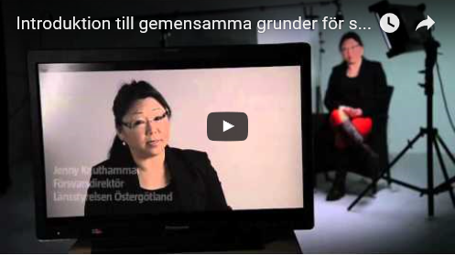
Introduktionsfilm
Introduktion till gemensamma grunder för samverkan och ledning vid samhällsstörningar
Bakgrund om projektet, syfte och resultat. Medverkande: Olof Ekman, MSB; Per-Åke Nilsson, Socialstyrelsen; Jenny Knuthammar, Länsstyrelsen Östergötland och Lena Mäenpää, Västra Mälardalens kommunalförbund.
Version 2020-02-05
Notes:
Introduktionsfilmen startar när du klickar på bilden.
Introduktion till gemensamma grunder för samverkan och ledning vid samhällsstörningar
Bakgrund om projektet, syfte och resultat. Medverkande är Olof Ekman, MSB; Per-Åke Nilsson, Socialstyrelsen; Jenny Knuthammar, Länsstyrelsen Östergötland och Lena Mäenpää, Västra Mälardalens kommunalförbund.
Denna film kan med tiden bytas ut till En övergripande presentation av utgångspunkter och förhållningsätt: https://www.youtube.com/watch?v=CQ8V4XaPsCk

Slide 3
Bakgrund till gemensamma grunder för samverkan och ledning
Ett projekt 2012-2014
Med drygt 70 aktörer och forskare
Praktisk erfarenhet samt forskning
Med utgångspunkt från en analys av brister i hantering av olyckor och kriser behöver aktörer utveckla:
Kunskap om varandra
Helhetsperspektiv
Förmåga till samlade lägesbilder och överenskommelser
Version 2020-02-05
Notes:
Under åren 2012-2014 arbetade ett sjuttiotal aktörer inom samhällsskydd och beredskap – experter, forskare och praktiker – med att ta fram rekommendationer för att skapa en gemensam grund för samverkan och ledning. Representanter för kommuner och landsting/regioner, myndigheter har aktivt deltagit i projektet.
Resultatet, som finns samlat i publikationen Gemensamma grunder för samverkan och ledning vid samhällsstörningar, bygger på såväl praktisk erfarenhet som forskning och riktar sig till alla aktörer som har ett ansvar för eller kan bidra till att hantera samhällsstörningar. Med aktörer den offentliga sektorn, näringslivet, det civila samhället.
Inledningsvis i projektet gjordes en analys av vad som brister i hanteringen av olyckor och kriser. Analysen gjordes på tjugo rapporter från övningar och verkliga händelser under perioden 2004-2011 och den visade att det framför allt är förmågan att agera tillsammans och samordnat som behöver utvecklas:
• Aktörer behöver öka sina kunskaper om varandras ansvar, mandat, system, metoder och roller. Det behövs även ökade kunskaper om vilken information som olika aktörer behöver och kan bidra med.
• Aktörer behöver bli mer proaktiva och bedömningar och analyser behöver utgå från ett helhetsperspektiv.
• För att kunna ta fram användbara samlade lägesbilder behöver aktörerna likartade strukturer och arbetssätt vid användning av tekniska stödsystem och verktyg.

Slide 4
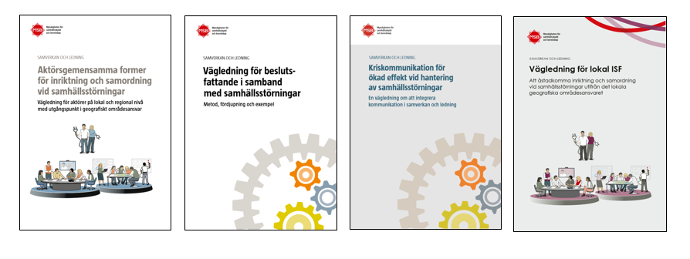
Utvecklat material: Vägledningar och fördjupningar 2015–2019
Version 2020-02-05
Notes:
Utöver grundboken med sammanfattning, och lägesbildsboken finns det fyra vägledningar: en om aktörsgemensamma former för inriktning och samordning, en om beslutsfattande i samband med samhällsstörningar och en om kriskommunikation för ökad effekt vid hantering av samhällsstörningar och den senaste i maj 2019 om lokal ISF. Kopplat till den senaste vägledningen finns också en rad broschyrer, presentationer och lärande exempel.
På MSB:s webbplats: ww.msb.se/samverkanledning
Finns det också filmer, PPT-presentationer, utbildningsmoduler inklusive handledning, informationsmaterial, webbsända seminarier och ett stöd för utvärdering av tillämpning av gemensamma grunder.
Regelbundet utkommer också ett nyhetsbrev: maila implementeraSOL@msb.se för att anmäla dig för det.

Slide 5
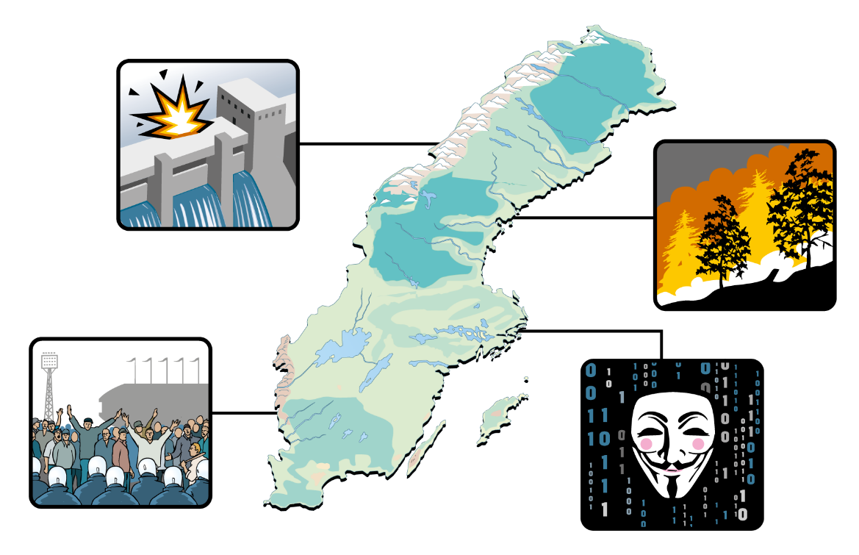
Utgångspunkter – sammanhanget för gemensamma grunder
Det skyddsvärda i samhället
När vi agerar tillsammans
Vid samhällsstörningar
För att förstå varandra
Alla har ett ansvar att samverka
Version 2020-02-05
Notes:
Gemensamma grunder för samverkan och ledning vid samhällsstörningar bygger på de metoder och arbetssätt som används idag både i Sverige och i andra länder, och på utvecklingsbehov som identifierats av aktörer som deltog i projektet. För att förstå i vilket sammanhang gemensamma grunder ska ses, så anges ett antal utgångspunkter i boken: Det skyddsvärda i samhället; utgångspunkterna för gemensamma grunder är det skyddsvärda i samhället. Det som ska skyddas är bland annat människors liv och hälsa, och samhällets funktionalitet. Aktörsgemensamt; de gemensamma grunderna vi talar om här riktar sig till ALLA aktörer som har ett ansvar och kan bli inblandade i hanteringen av samhällsstörningar. Det handlar om aktörsgemensamma situationer – när vi ska agera tillsammans (inte i det aktörsinterna, dvs. inom en organisation). Vid samhällsstörningar; samhällsstörningar är företeelser och händelser som hotar eller skadar det som ska skyddas i samhället. Termen samhällsstörningar öppnar upp för att förstå en händelse ur flera perspektiv. Termen samhällsstörningar bidrar till att fler känner sig berörda i att hantera en, eller flera samtidiga, händelser. Säger man att det inträffat en ”olycka” kanske det främst är polisen, räddningstjänsten och akutsjukvården som känner sig berörda. Ett aktörsgemensamt språk; för att förstå varandra behöver vi mena samma sak när ett specifikt ord används. Man behöver bli ”tvåspråkig” för att både kunna använda den egna organisationens språk och det aktörsgemensamma. Några termer är särskilt viktiga: inriktning, samordning, ledning och samverkan. Dessa ska vara gemensamma. Den utökade ansvarsprincipen innebär att alla aktörer som berörs av en störning har ett ansvar att agera även i osäkra lägen. Ansvarsprincipen innebär alltså att aktörerna ska stödja och samverka med varandra.

Slide 6
Önskad effekt
ökad förmåga att hantera samhällsstörningar
göra aktörsgemensamt arbete lättare
mer strukturerat och likartat när aktörer ska agera tillsammans
effektivare nyttjande av samhällets resurser.
Version 2020-02-05
Notes:
Gemensamma grunder för samverkan och ledning vid samhällsstörningar ska bidra till en ökad förmåga att hantera samhällsstörningar i Sverige. Syftet är att underlätta aktörsgemensam inriktning och samordning. Aktörer ska lättare kunna agera tillsammans på ett strukturerat och likartat sätt och effektivare utnyttja samhällets resurser.
Arbetet med samhällsskydd och beredskap ska bidra till såväl individens som samhällets och nationens säkerhet. Enkelt uttryckt handlar hanteringen av samhällsstörningar ytterst om att omsätta aktörernas förmåga till effekt på bästa sätt.
Gemensamma förhållningssätt ska bidra till och underlätta det gemensamma arbetet. Det handlar till exempel om att ha förståelse för andras perspektiv och att se behov på både kort och lång sikt, fatta beslut i en medveten process och ta tidiga initiativ till samverkan.
Ett strukturerat och likartat arbetssätt, vid aktörsgemensamt arbete, underlättar också för den enskilda aktören. Aktören får tillgång till kunskap och metoder för att skydda människors liv och hälsa och samhällets funktionalitet.
Om alla skruvar lite på sättet att tänka och att göra, kommer de gemensamma grunderna att få stora effekter på vår förmåga att hantera olyckor, kriser och krig, det som vi kallar samhällsstörningar.

Slide 7
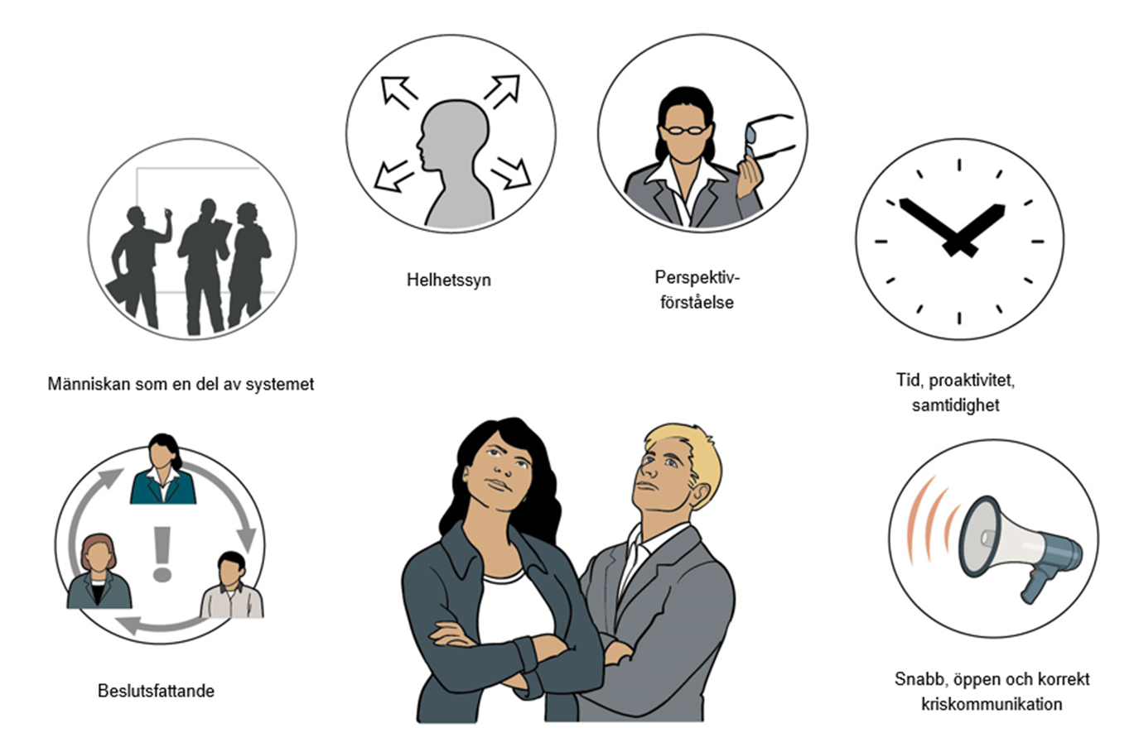
Gemensamma förhållningssätt
Version 2020-02-05
Notes:
I Gemensamma grunder för samverkan och ledning beskrivs förhållningssätt och arbetssätt som har identifierats som framgångsfaktorer i den aktörsgemensamma hanteringen.
Förhållningssätt är sätt att tänka som underlättar det gemensamma arbetet. Det handlar till exempel om att
• fatta beslut i en medveten process och tillsammans med andra.
• se människan som en del av systemet – det vill säga att förstå hur grupper och individer påverkar och påverkas av varandra
• Ha en helhetssyn på det som ska skyddas, på vilka hjälpbehov som finns, på resurser och på effekter av olika sätt att agera.
• ha förståelse för andras perspektiv för att förstå hela skeendet och identifiera behov
• ta hänsyn till alla tidsskalor, att se behov både på kort och lång sikt och att agera proaktivt, det vill säga ta tidiga initiativ till samverkan • Och se att störningar kan få konsekvenser på flera nivåer och sektorer i samhället samtidigt
• integrera kriskommunikation i hanteringen av samhällsstörningar.

Slide 8
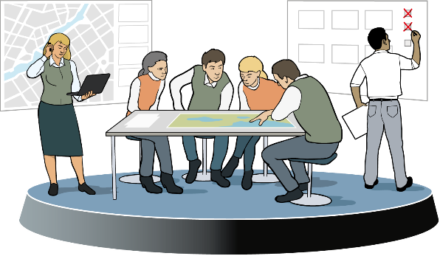
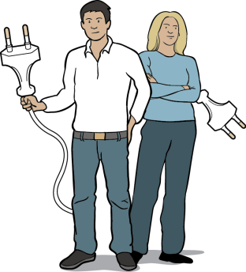
Etablera gemensamma former
Stöd
Kontakt
Inriktnings- och
samordningsfunktion
Version 2020-02-05
Notes:
Gemensamma grunder för samverkan och ledning beskriver en generell modell för samverkan med syftet att samordnat hantera konsekvenserna av samhällsstörningar och utnyttja samhällets resurser effektivt. Det är en gemensam grund för dialog, informationsutbyte och gemensamma överenskommelser om inriktning och samordning.
Aktörsgemensamma former för inriktning och samordning består av tre delar:
En inriktnings- och samordningsfunktion som består av representanter från flera aktörer som aktiveras vid behov och har till uppgift att träffa överenskommelser om aktörsgemensam inriktning och samordning. En aktör kan vara en formell organisation, antingen offentlig, privat eller ideell, eller ett spontant nätverk, som har betydelse för hanteringen av samhällsstörningen. Det innebär också att sammansättningen av representanter kan variera beroende på typ av händelse.
Ett stöd till inriktnings- och samordningsfunktionen som sammanställer informationsunderlag och tar fram förslag på överenskommelser.
Varje aktör har också en inriktnings- och samordningskontakt dvs. en kontaktpunkt som tar emot och förmedlar larm eller annan information vid en förväntad eller inträffad händelse. I många organisationer utgörs kontaktpunkten av exempelvis tjänsteman i beredskap eller vakthavande befäl.

Slide 9
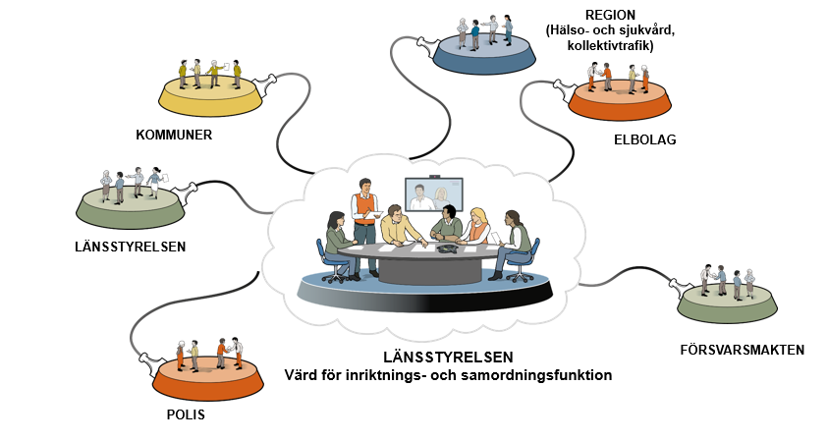
ISF på regional nivå – exempel storm
Version 2020-02-05
Notes:
Detta är ett exempel på hur en inriktnings- och samordningsfunktion skulle kunna vara sammansatt på regional nivå i samband med en storm som har dragit in över länet.
Länsstyrelsen står värd för inriktnings- och samordningsfunktion, där följande aktörer exempelvis kan ingå:
Kommunerna i länet
Representanter för hälso- och sjukvården samt kollektivtrafiken i länet
Elbolag
Andra vanliga aktörer är Polis och Försvarsmakten.

Slide 10
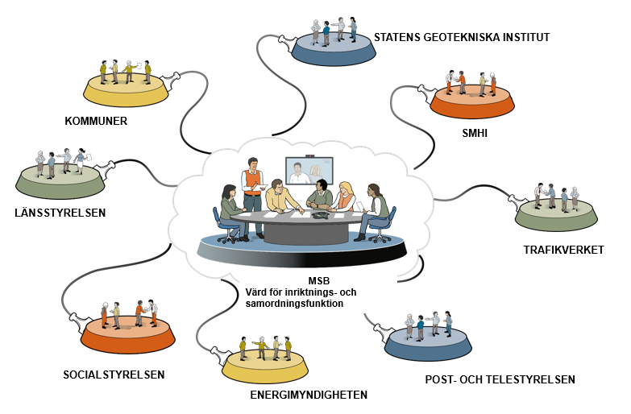
ISF på nationell nivå – exempel höga flöden
Version 2020-02-05
Notes:
På motsvarande sätt kan MSB stå värd för en ISF då det finns behov av nationell inriktning och samordning.
Här är ett exempel på hur den skulle kunna vara sammansatt då det finns behov av en nationell ISF med anledning av höga flöden.

Slide 11
Skapa lägesbilder med ett urval av särskilt viktig information
Version 2020-02-05
Notes:
Informationsdelning mellan aktörer är en förutsättning för välgrundade överenskommelser och beslut. Alla aktörer inom samhällets krisberedskap måste kunna sammanställa en lägesbild, som är ett urval av särskilt viktiga aspekter från den tillgängliga informationsmängden. En lägesbild kan innehålla information om:
Vad som har hänt
Konsekvenser på kort och lång sikt
Genomförda och planerade åtgärder
Resursläge och resursbehov
Vilka aktörer som är involverade
Samlade lägesbilder består av information från flera aktörers lägesbilder. En samlad lägesbild bidrar till en helhetssyn där de samlade behoven och den totala effekten av aktörernas åtgärder tydliggörs. Länsstyrelsen har inom ramen för det geografiska områdesansvaret till uppgift att sammanställa regionala samlade lägesbilder vid samhällsstörningar. Arbetet med att skapa en samlad lägesbild kan exempelvis utföras av stödet till inriktnings- och samordningsfunktionen.

Slide 12
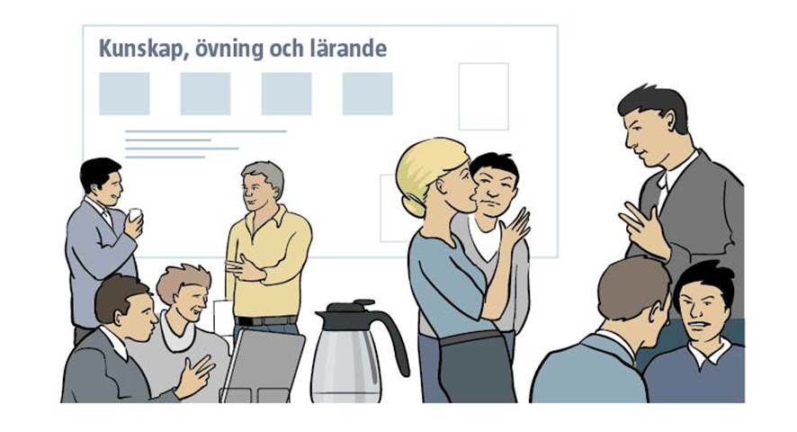
Samverkan måste vara etablerad i vardagen
Skapa sociala nätverk
Vardagliga kontakter
Planera, utbilda och öva tillsammans
Tydliga mandat för de som ska delta
Version 2020-02-05
Notes:
Förutsättningarna för inriktning och samordning är helt beroende av att det redan finns etablerade former för samverkan i vardagen. Formerna måste alltså förberedas i det dagliga arbetet genom bland annat planering, utbildning och övning. Till exempel så måste aktörernas roller redan i förväg vara inövade, kända och accepterade.
Det krävs även att aktörer i förväg har fastställt mandat för sin medverkan i inriktnings- och samordningsfunktionen. Det innebär att representanten ska ha rätt att, för sin huvudmans räkning, träffa överenskommelser om en aktörsgemensam inriktning och samordning för att hantera samhällsstörningens konsekvenser. Varje aktör som berörs av överenskommelsen fattar själv beslut om hur överenskommelsen ska genomföras i den egna organisationen.
Så för att sammanfatta: tanken är att enhetliga och gemensamma samverkansformer, inkluderat ett gemensamt språkbruk, ska underlätta kontakter mellan aktörer och förståelsen för varandras roller.
Då krävs det att förutsättningarna är etablerade i det dagliga arbetet. Det kan man åstadkomma genom planering, utbildning och övning tillsammans.

Slide 13
Exempel på olika implementeringsaktiviteter som kan behöva göras
analysera nuläge
anpassa planer och rutiner
utbilda och öva förhållningssätt och arbetssätt
tillägna sig förhållningssätt
etablera arbetssätt
avsiktsförklaring
Version 2020-02-05
Notes:
För en enskild aktör kan implementeringen innebära en rad aktiviteter. Exempel på egna aktiviteter som aktörerna kan genomföra för implementeringen:
- Kartläggning: Analysera organisationens nuläge i förhållande till de gemensamma arbetssätten som anges här. Se över och revidera eller anpassa planer och rutiner.
- Utbildning av den egna krisorganisationen i de förhållningssätt och arbetssätt som finns beskrivna i de gemensamma grunderna. Även utbildning och övning i struktur, varandras roller och ansvar.
- Tillägna sig förhållningssätten helhetssyn, perspektivförståelse och proaktivitet etcetera.
- Etablera arbetssätt (-former) för inriktning och samordning på lokal/regional nivå/nationell nivå
- Anpassa språkbruk i de dokument som rör aktörsgemensam hantering av samhällsstörningar t.ex. strategidokument för regional samverkan, krisberedskapsplaner etc. Övningar för att
skapa samlad lägesbild
starta upp arbetet i en inriktnings- och samordningsfunktion
genomföra samverkanskonferenser som åstadkommer gemensam inriktning och samordning
- Överenskommelser och avsiktsförklaringar i strategidokument (exempelvis underskrivet av aktörer i ett län). ”Regional strategi för samverkan mellan olika aktörer”, hur man ska dela information, vilka system som ska användas osv.

Slide 14
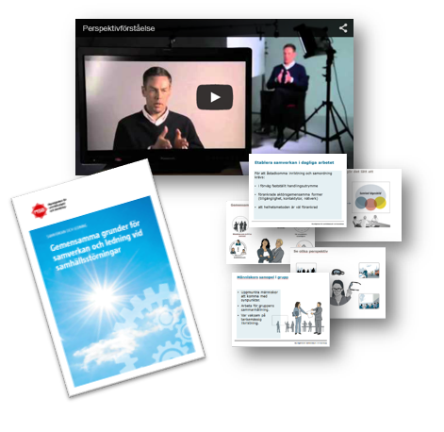
MSB:s stöd till implementering av Gemensamma grunder
Informations- och utbildningsmaterial
Webbsända seminarier
Handledning
Kortfilmer
Presentationer
Allt material finns på:
msb.se/samverkanledning
För konkret stöd, samtal och frågor kontakta Gunnel Rosenkvist
Notes:
Varje aktör ansvarar för att implementera de gemensamma grunderna i sin egen organisation och MSB erbjuder flera olika typer av stöd till detta arbete.
Stödet består till exempel i att erbjuda utbildningar och informations- och utbildningsmaterial.
Informations- och utbildningsmaterial finns att beställa och ladda ned gratis från MSB:s hemsida www.msb.se/samverkanledning
Temadagar, anmälan via www.msb.se/kalender Webbsända seminarier
Handledning med övningar och diskussionsfrågor
Kortfilmer i alla teoretiska utgångspunkter
Presentationer, bildspel i olika längder
Om alla skruvar lite på sättet att tänka och att göra, kommer de gemensamma grunderna för samverkan och ledning att få stora effekter på vår förmåga att hantera olyckor, kriser och krig, det som vi kallar samhällsstörningar.

Slide 15
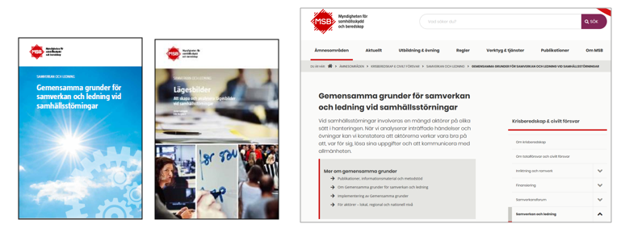
Material msb.se/samverkanledning
Version 2020-02-05
Notes:
Exempel på material som finns på länkad sida där det finns en mängd användbart material:
Böcker i form av: Grundboken och Lägesbildsboken. En sammanfattning och fyra vägledningar – en om aktörsgemensamma former för inriktning och samordning, en vägledning om beslutsfattande i samband med samhällsstörningar och en vägledning om kriskommunikation för ökad effekt vid hantering av samhällsstörningar och en för lokal ISF. Kopplat till Vägledningen för lokal ISF finns också en rad broschyrer, presentationer och lärande exempel.
Där finns också filmer, PPT-presentationer, utbildningsmoduler inklusive handledning, informationsmaterial, webbsända seminarier och ett stöd för utvärdering av tillämpning av gemensamma grunder.
Allt material går att ladda ner från www.msb.se/samverkanledning och publikationerna kan beställas kostnadsfritt från MSB.
Det finns också ett nyhetsbrev att prenumerera via ett mejl till: implementeraSOL@msb.se

Slide 16
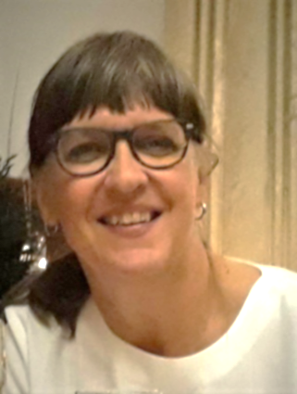
Kontakt
Gunnel Rosenkvist
010 – 240 5466
gunnel.rosenkvist@msb.se
Marie Jönsson
010 – 240 3591
marie.jonsson@msb.se
Funktionsmail: implementerasol@msb.se
Twitter: #grundSoL
Notes:
Gunnel Rosenkvist
073-812 88 55
gunnel.rosenkvist@msb.se
Marie Jönsson
070-941 08 88
marie.jonsson@msb.se Funktionsmail: implementerasol@msb.se
Twitter: #grundSoL

Slide 17
www.msb.se/samverkanledning
Notes:
Material och information på MSB:s webbplats www.msb.se/samverkanledning

